Slide 1
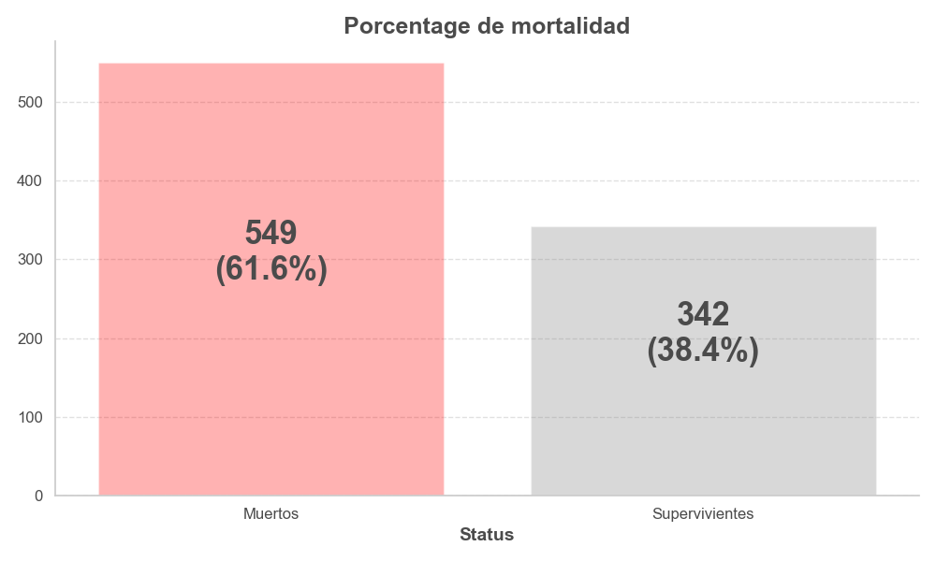
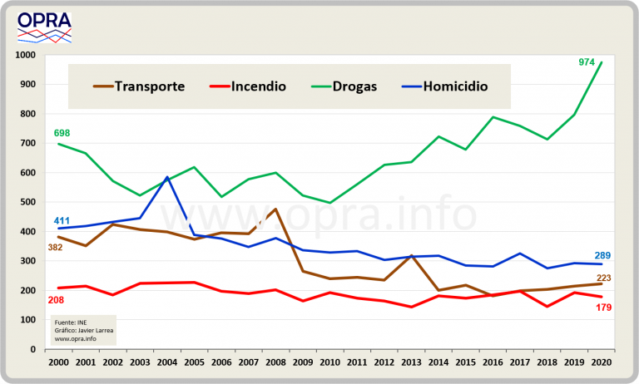
Más mortal que la
mayoría de accidentes anuales
La mayoría de muertes anuales de los accidentes más mortales (exceptuando por drogas), apenas superan las 40 muertes por año. En el titanic murieron 549

Slide 2
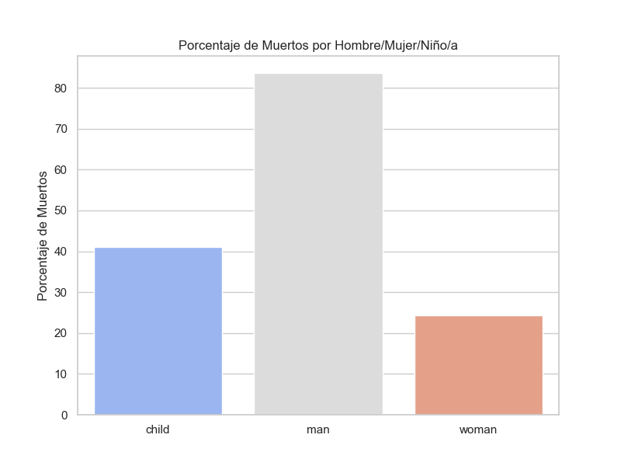
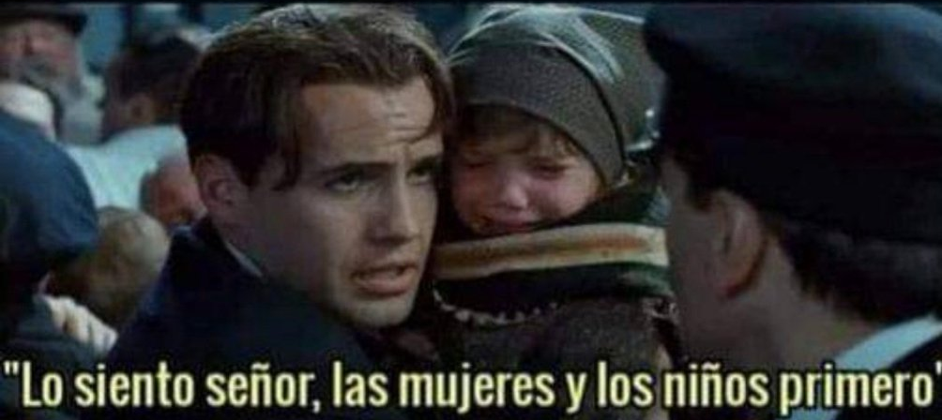
La mayoría de las muertes fueron hombres,
dividiendo entre hombres mujeres y menores de 16

Slide 3
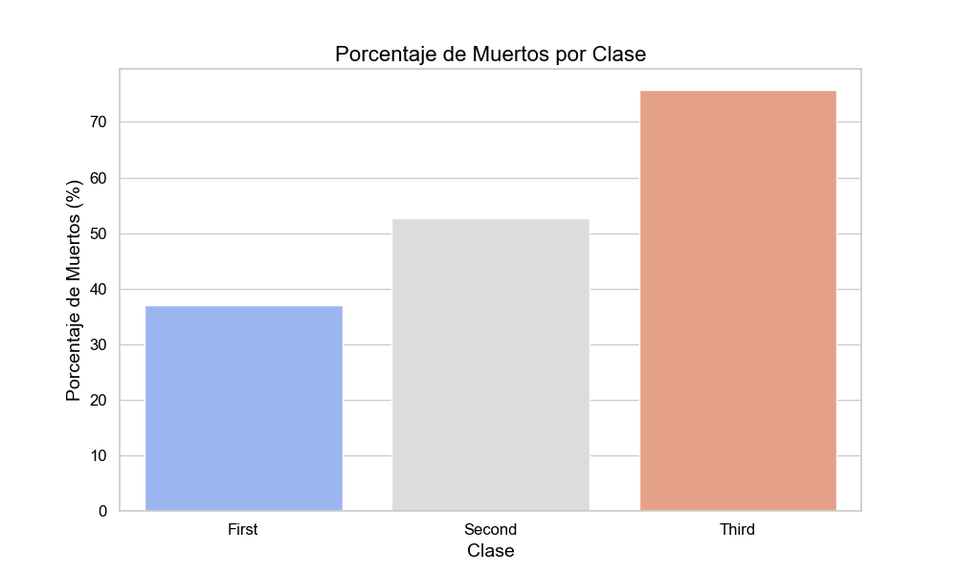
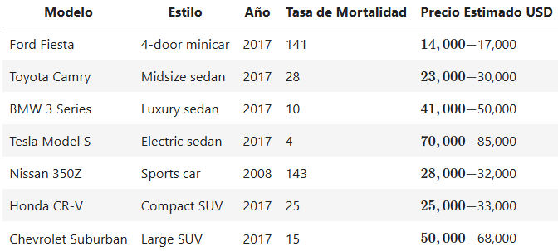
Pagas por seguridad, no?
La tercera clase, la más barata, fue la menos segura. Seguramente debido al difícil y poco prioritario acceso a botes salvavidas o a sus zonas más inundables.
pequeña tabla con datos reales sobre la mortalidad en diferentes modelos de coche

Slide 4
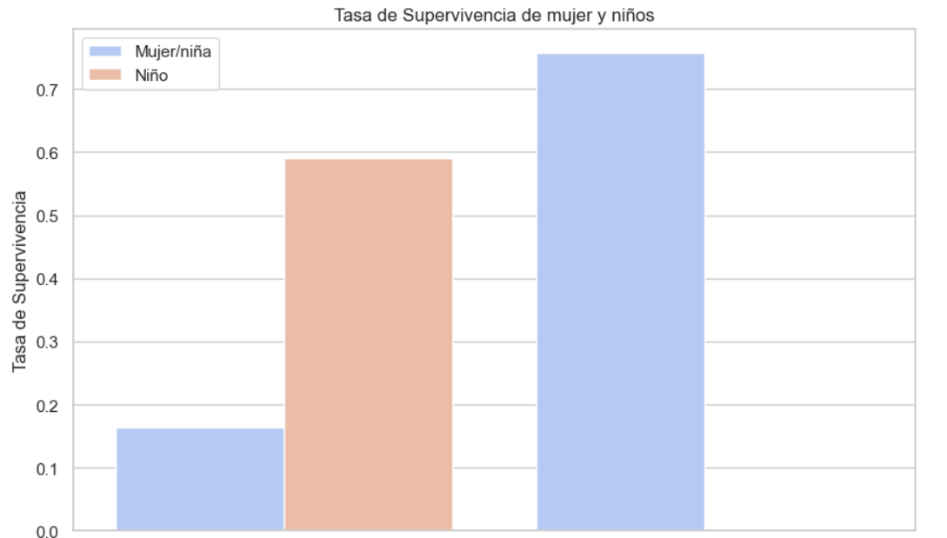
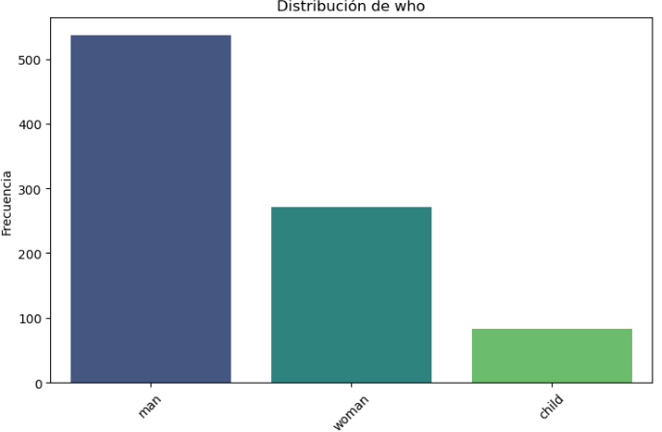
¡Mujeres y niños primero!
El porcentaje de mujeres y menores que se salvó fue considerable dadas las circunstancias.

Slide 5
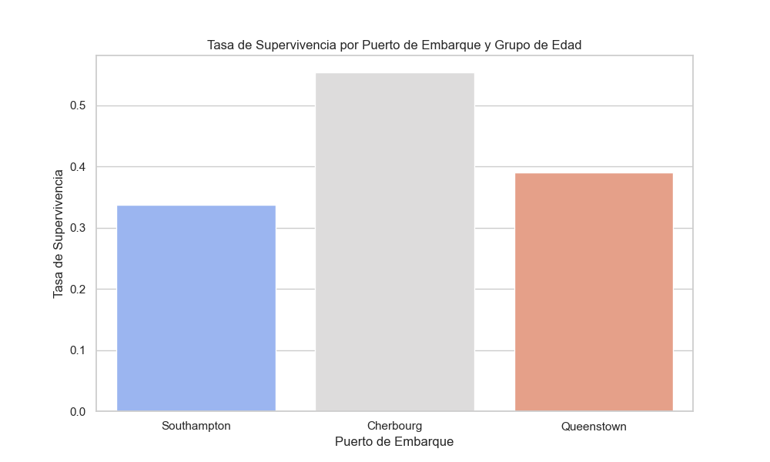
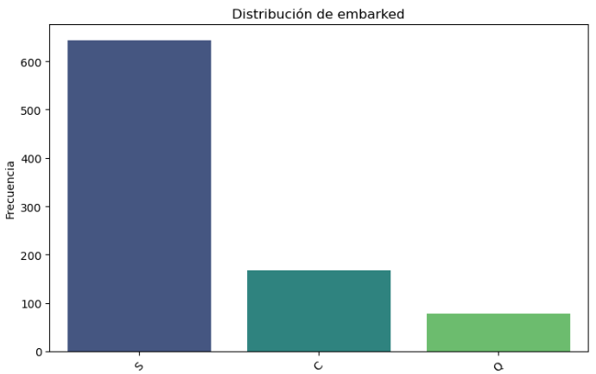
¿El puerto más seguro?
Teniendo en cuenta que mucha embarcó en Southampton, y relativamente poca gente en los demás, el porcentaje de supervivientes es prácticamente solo significativo en Southampton

